Slide 1
Selenium

Slide 2
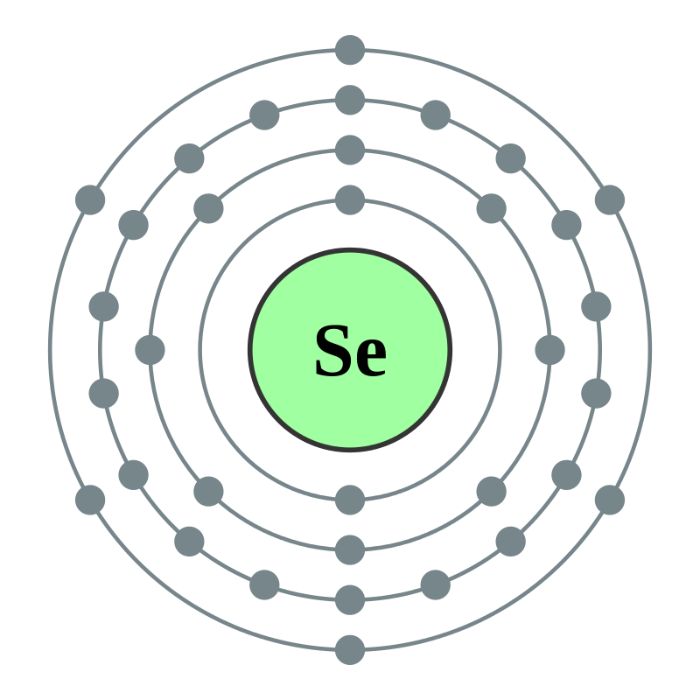
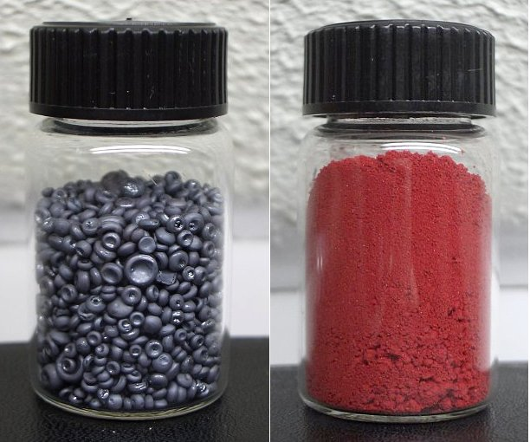
硒是一种化学元素，它的化学符号是Se，它的原子序数是34，是一种非金属。

Slide 3





Selenium IDE
Selenium RC
WebDriver
Selenium Grid
http://www.seleniumhq.org/
Selenium ICE
......

Slide 4


Selenium的历史(2004年)
Selenium Core
(基于JavaScript)
Jason Huggins
Selenium RC
Selenium IDE

Slide 5
Selenium的历史
Selenium RC Server
客户端驱动(语言绑定)
Selenium Remote Control
Selenium 1.0
HTTP代理：
- Web、脚本、Selenium Core分离
JavaScript
- 浏览器安全限制(运行于安全沙箱)
- 难以支持浏览器新特性

Slide 6
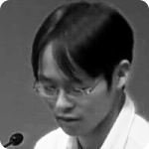
Selenium的历史(2006年)
Selenium IDE
FireFox 2+下的IDE插件
Shinya Kasatani

Slide 7
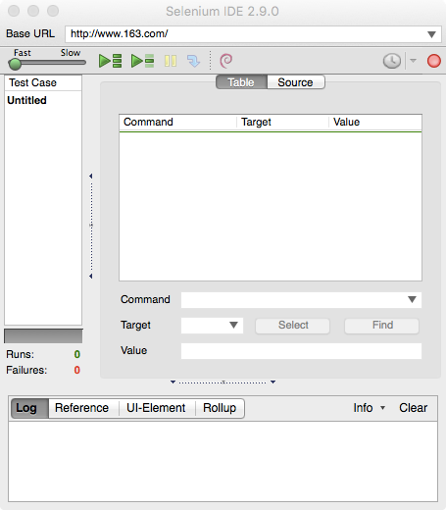
Selenium的历史(2006年)
Shinya Kasatani

Slide 8
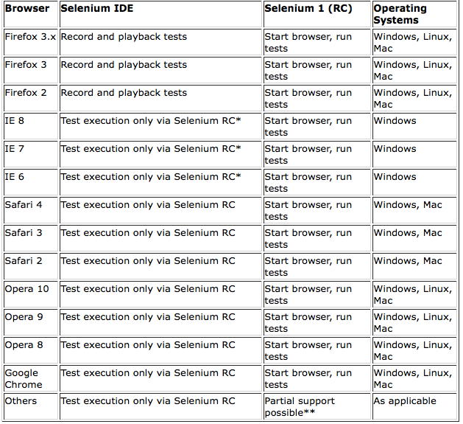

Slide 9
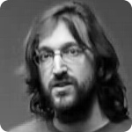


Selenium的历史(2007年)
Simon Stewart
Selenium support team
Selenium support team

Slide 10
Selenium的历史
面向操作 vs 面向对象
Adaptor模式：
上层操作与底层具体执行的分离
与浏览器原生绑定
WebDriver
功能更强(非安全沙箱运行)
为每个浏览器单独实现底层

Slide 11
Selenium的历史
AndroidDriver
ChromeDriver
EventFiringWebDriver
FirefoxDriver
HtmlUnitDriver
InternetExplorerDriver
PhantomJSDriver
RemoteWebDriver
SafariDriver
......
WebDriver

Slide 12
Selenium的历史(2008年)
Selenium 1.0 + WebDriver = Selenium 2.0

Slide 13
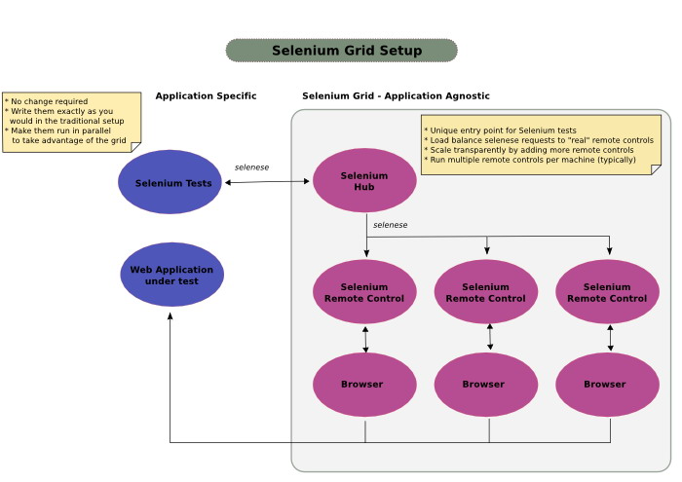
Selenium的历史
Selenium Grid
Selenium Grid 1.0 for Selenium 1.0
Selenium Grid 2.0 for Selenium 2.0

Slide 14
Selenium的历史
分布式测试执行
驱动多平台/浏览器：配置测试
虚拟资源：降低维护成本
......
Selenium Grid

Slide 15
Selenium的未来
Working hard on Selenium 2.0
Selenium 3.0 ?

